Slide 1
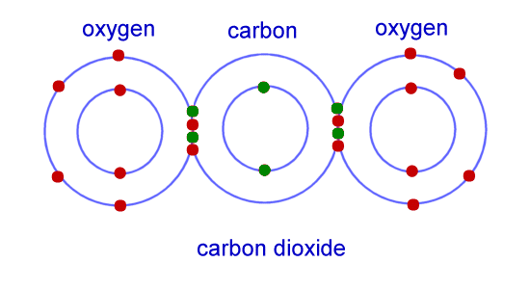
আজকের ক্লাশে সবাইকে স্বাগতম

Slide 2
পরিচিতি
মোঃ নোমান হোসেন
সহঃ শিক্ষক (ভৌত বিজ্ঞান)
বিষ্ণুদী ইসলামিয়য়া আলিম মাদ্রাসা,
চাঁদপুর সদর,
মোবাইলঃ০১৭১২৬২৫১২৫
বিষয়: রসায়ন
অধ্যায়:৫ম
শেণি: নবম

Slide 3
একটি ভিডিও দেখি

Slide 4
রাসায়নিক বন্ধন

Slide 5
এই পাঠ শেষে শিক্ষার্থীরা...
বন্ধন কী তা বলতে পারবে
বন্ধন গঠনের কারণ ব্যাখ্যা করতে পারবে
আয়নিক বন্ধনের গঠন ব্যাখ্যা করতে পারবে
চিত্রসহ বন্ধন তৈরির কৌশল বিশ্লেষণ করতে পারবে

Slide 6
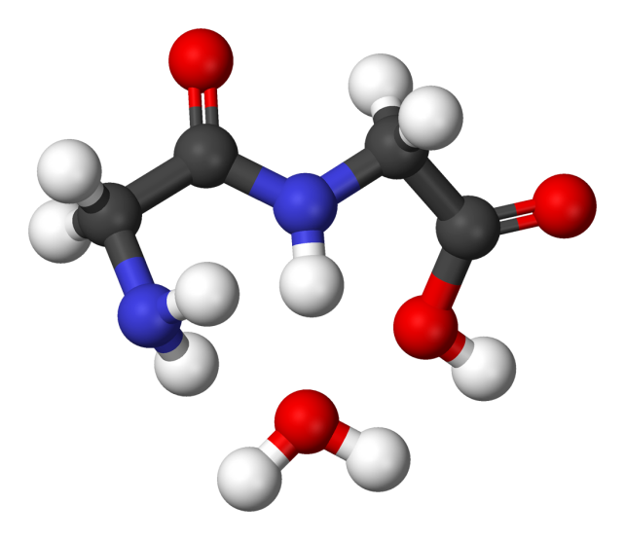
একাধিক মৌল পরষ্পরের সাথে আবদ্ধ আছে

Slide 7
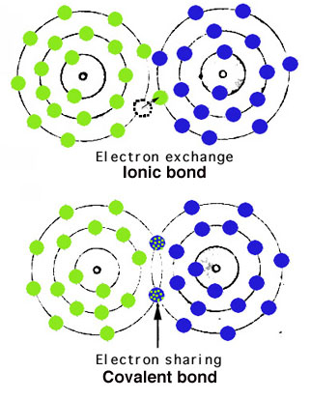
ইলেকট্রন আদান প্রদান ও শেয়ারিং

Slide 8
Na
Ne
Outer Shell

Slide 9
Outer Shell
Cl
Ar

Slide 10
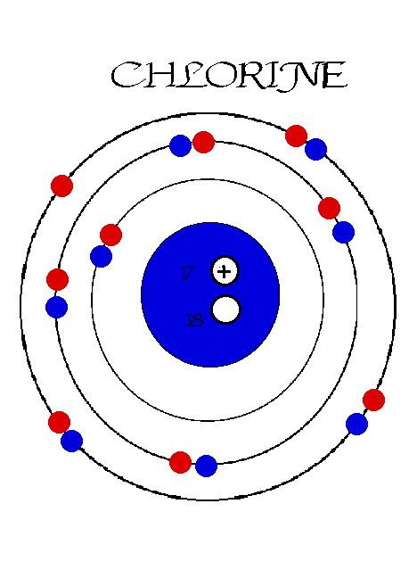
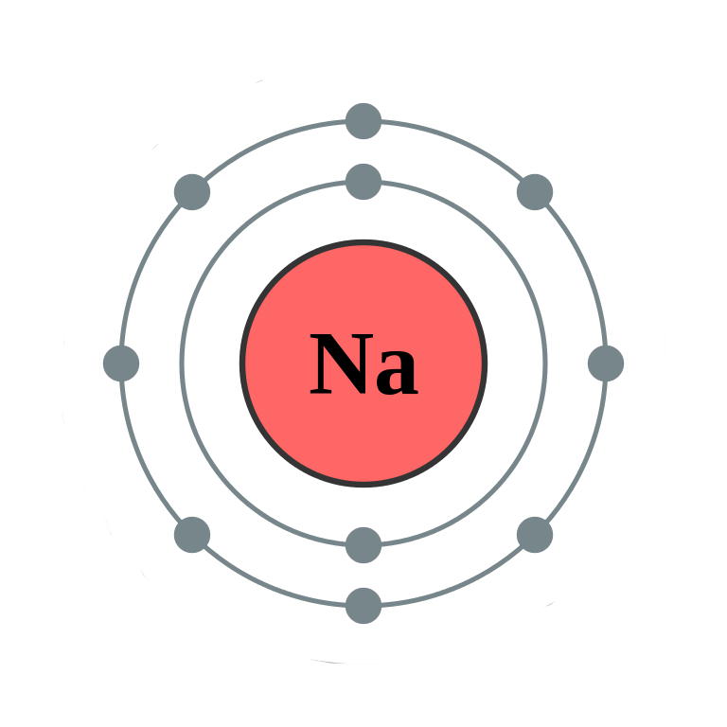
[
]
[
]
ক্যাটায়ন
অ্যানায়ন

Slide 11
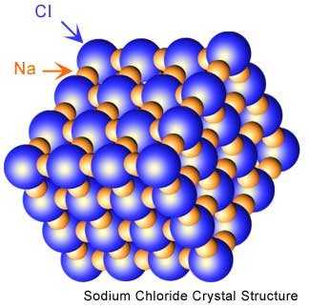
সোডিয়াম ক্লোরাইডের আনবিক গঠন

Slide 12
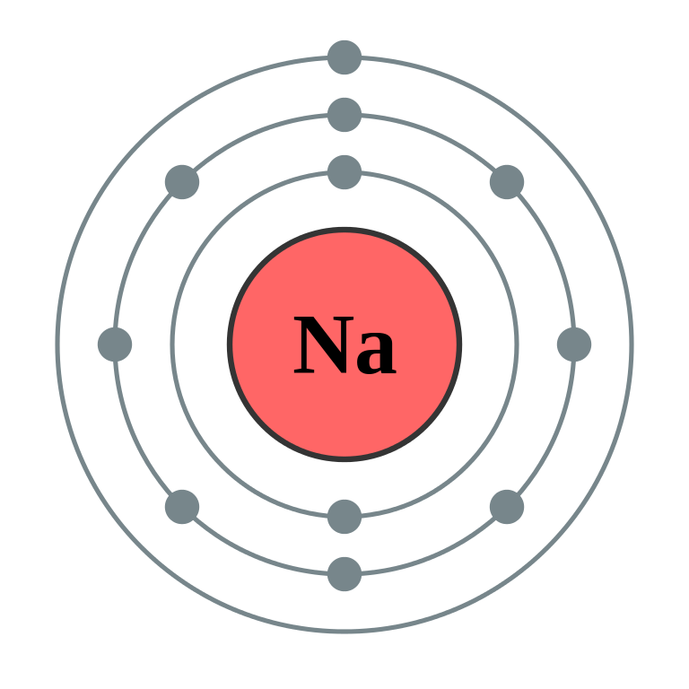
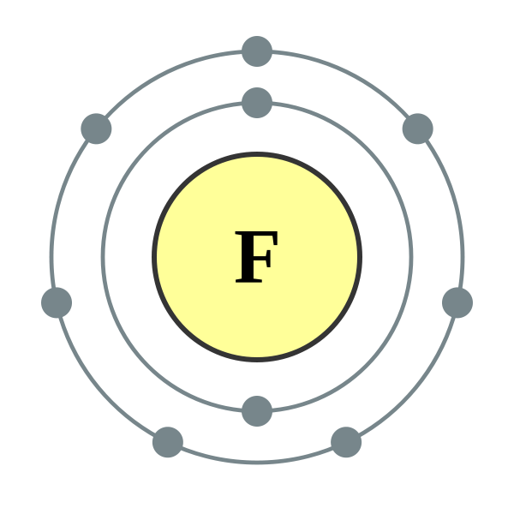
দলগত কাজ
নিচের মৌলদ্বয়ের চিত্র একেঁ এদের মধ্যে কীভাবে বন্ধন গঠিত হয় তা চিত্রসহ উপস্থাপন কর।

Slide 13
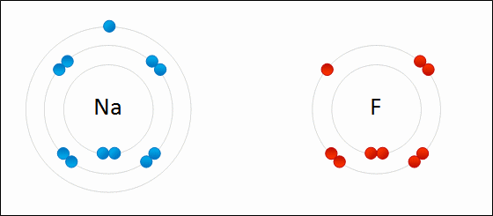

Slide 14
মূল্যায়ন
বন্ধন কাকে বলে ?
রাসায়নিক বন্ধন কী ?
ক্যাটায়ন কীভাবে গঠিত হয় ?
অ্যানায়ন কীভাবে গঠিত হয় ?

Slide 15
বাড়ির কাজ
LiI ও MgO₂ এর বন্ধন গঠন কৌশল সচিত্র ব্যাখ্যা কর।

Slide 16
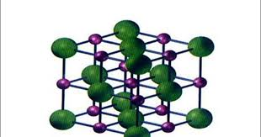
সবাইকে ধন্যবাদ
আগামি ক্লাশে আবার দেখা হবে

